Slide 1
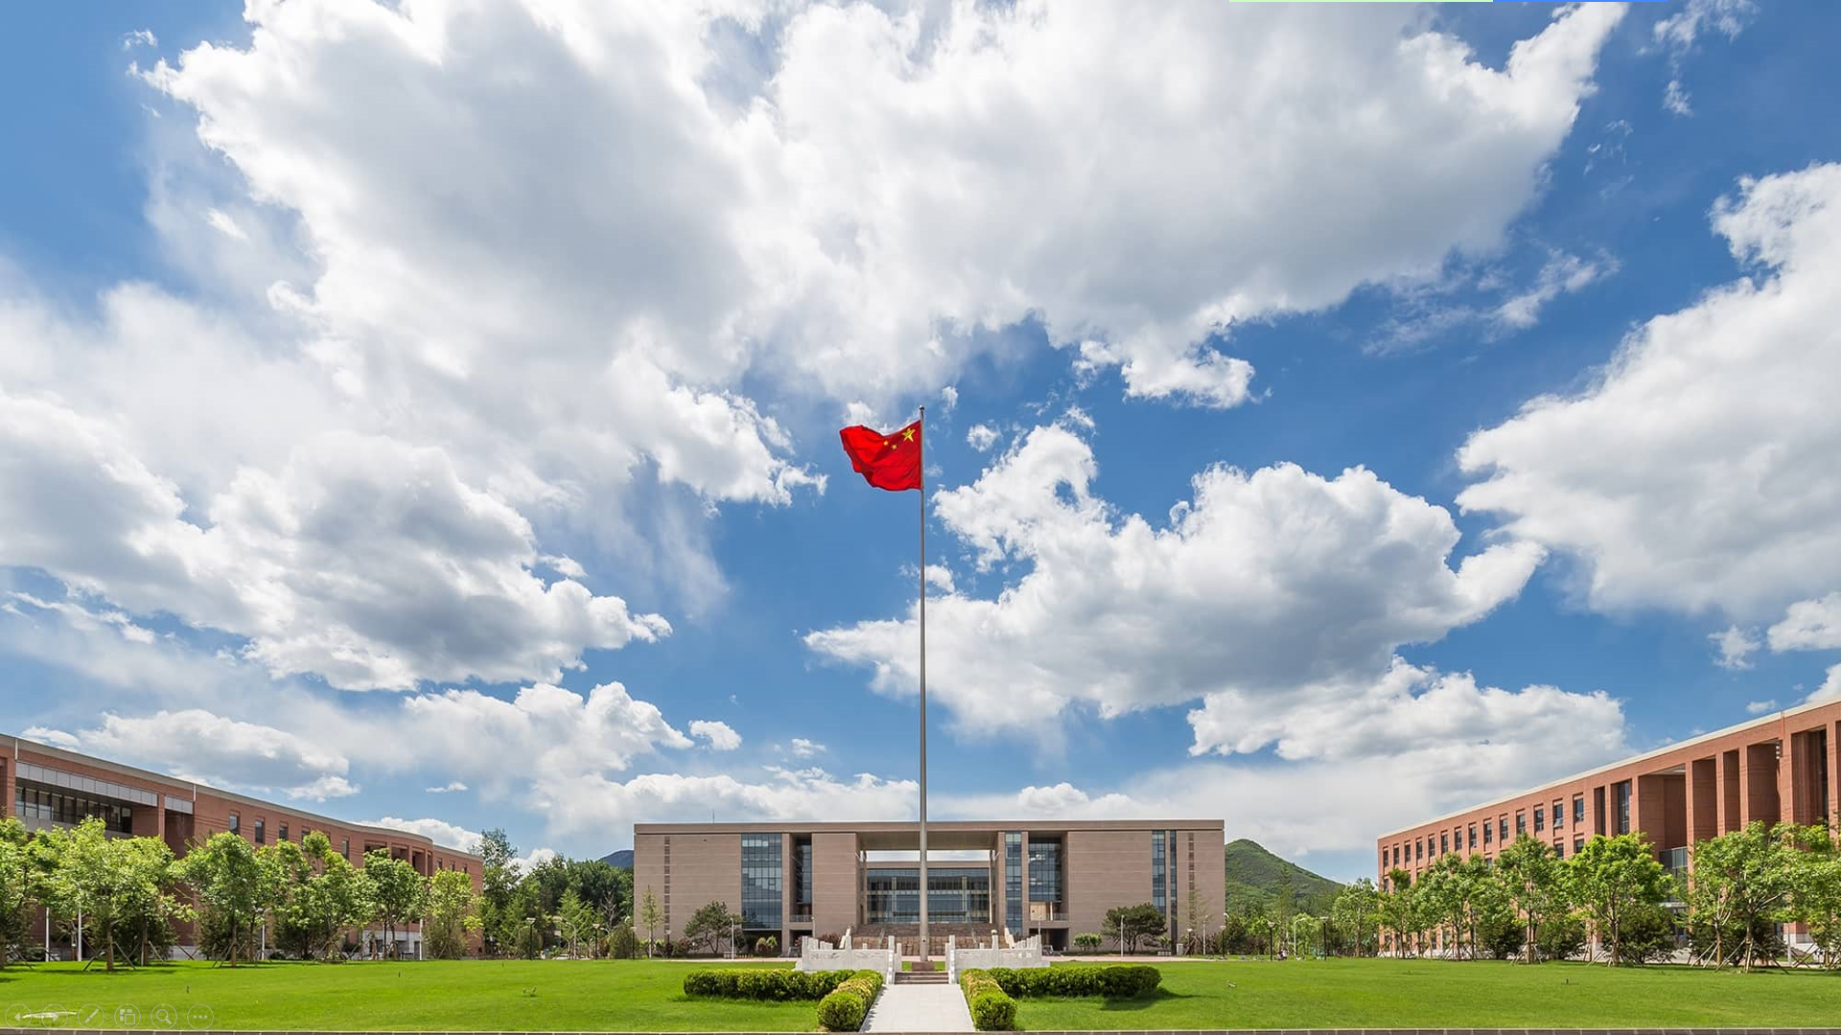



2021入学英语 小冰直播带你飞
第六弹：如何混过英语B？
主讲人：刘冠麟
在果壳有任何的疑问请扫描上方二维码，小冰团队竭诚为你服务

Slide 2
如何混过英语B？
一个躺平青年在雁栖湖的回忆
2021年 8月9日 在老板眼皮底下摸鱼时，于无声处听惊雷这通天修为天塌地陷紫金锤时所作

Slide 3
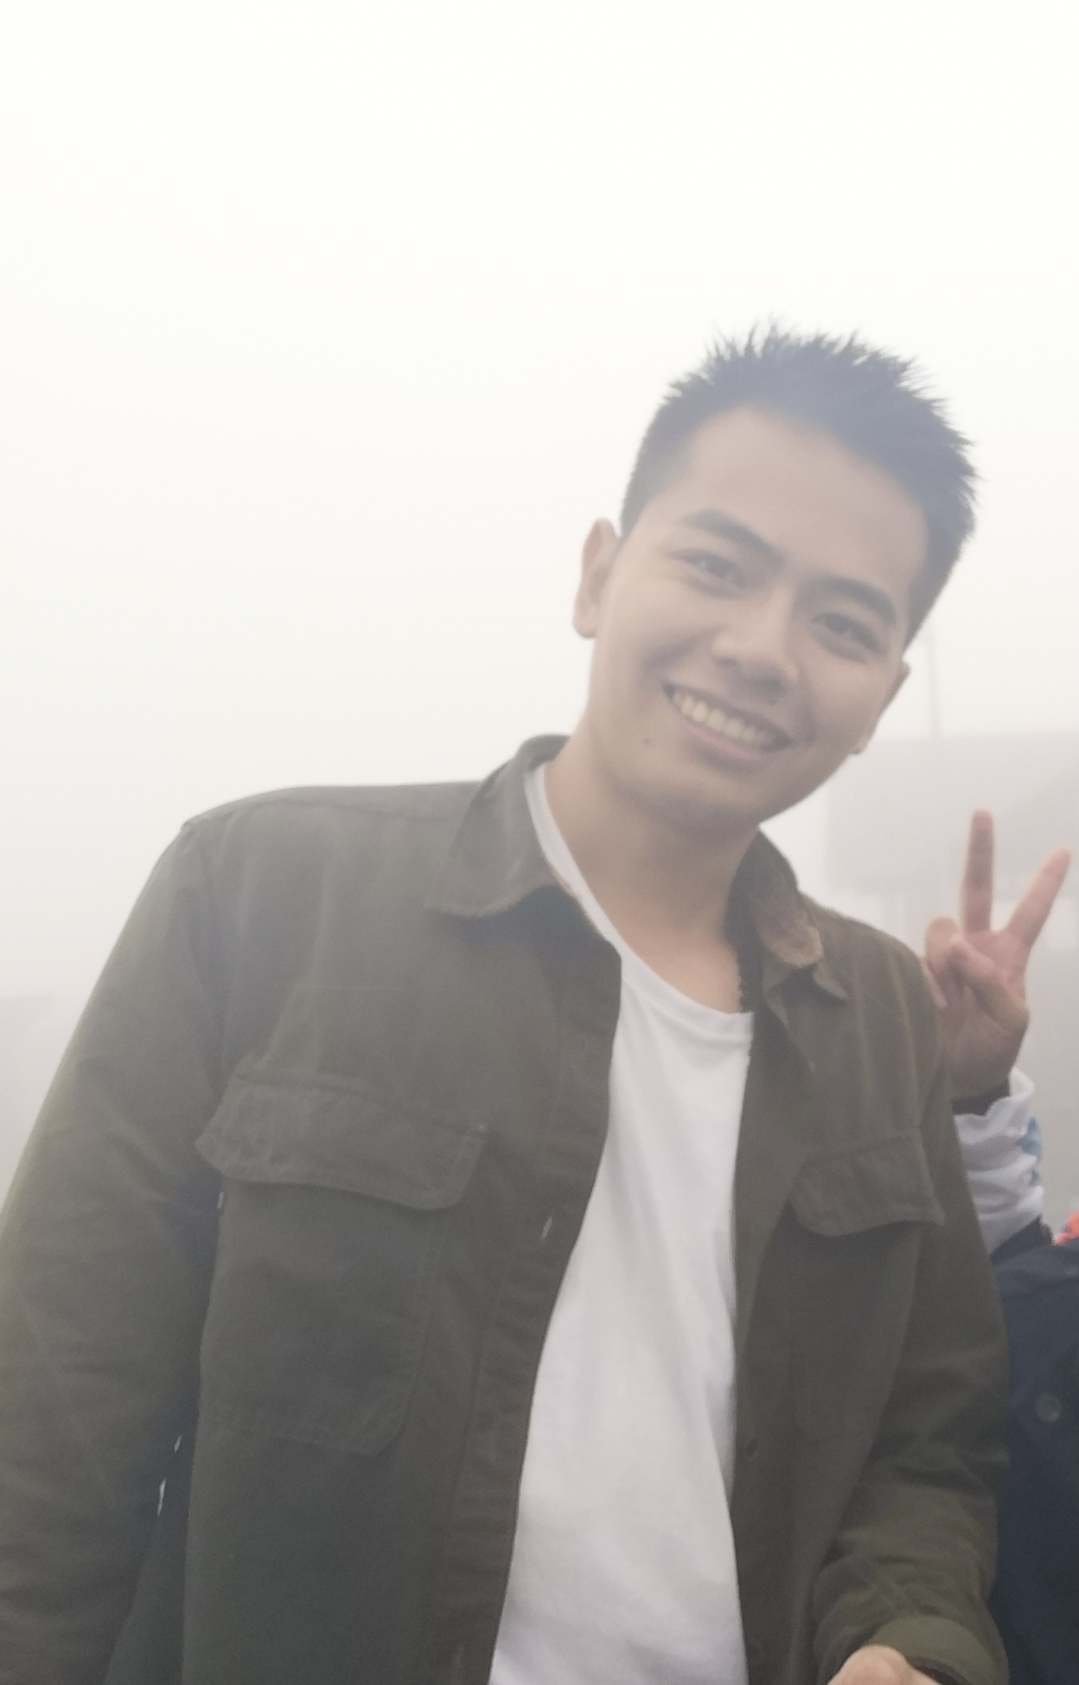
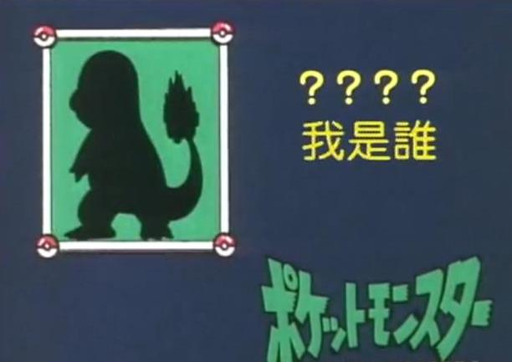
写在前面
往年的介绍都说自己有多优秀
我只想说我自己有多菜
本科在挂科的边缘反复试探
考研在国家线的边缘来回游走
如果说法外狂徒是张三，
那我刘四大概就是及格狂徒。
爱因斯坦说物理可简单了，结果我妈也这么觉得。

Slide 4
主讲内容
英语B从入门到放弃
东京奥运会预选赛级别自由划水教学
我六级才四百多分，英语B却能混到91，这门功夫你学还是不学？
英语B写作和口语上课情况
考试前及考试中抢救方法
考试后就别问我了，去红螺寺吧

Slide 5
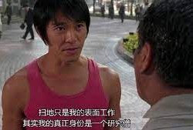
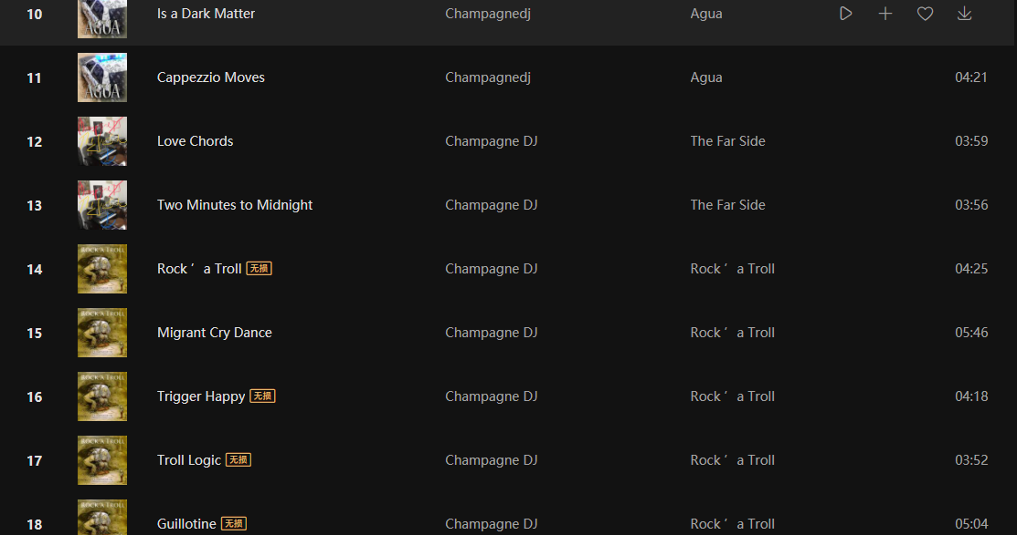
关于写作课
Daniel Concepcion
Puerto Rico
你以为他是一个外教
其实他是一个DJ。
我中文都写不明白，你指望我写英语？

Slide 6
Essay Writing
Logical Writing
逻辑自洽
论点鲜明，论据有力
论点看起来鲜明，论据看起来有力

Slide 7
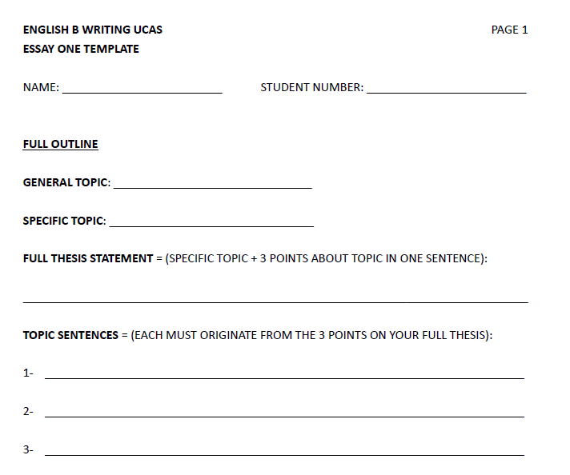
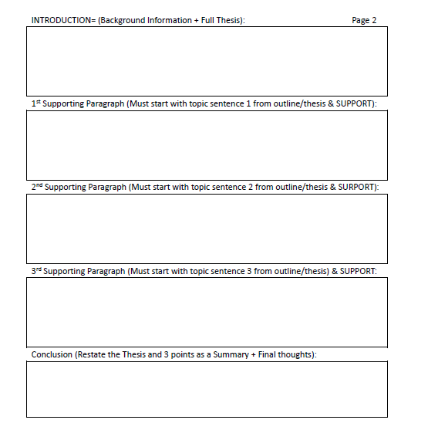

Slide 8
General Topic：长春光机所
Specific Topic：长春光机所是一个好研究所
Full Thesis Statement：长春光机所是一个好研究所，其因有三，一曰（yuē）大，二曰长，三曰强。
Topic Sentences：
1.长春光机所大，说的是研究所规模大，在职员工二千余人，学生一千余人。
2.长春光机所长（cháng），说的是历史悠长，始建于1952年。
3.长春光机所强，说的是科研实力强。
Conclusion：总而言之，长春光机所又大又长又强，是一个好研究所。

Slide 9
Introduction(Background Information + Full Thesis)：竹板这么一打啊，别的今儿咱不夸，我夸一夸长春光学精密机械与物理研究所啊（Background Information）。介个长春光机所啊，它究竟好在哪，一曰（yuē）大，二曰长，三曰强，它可真能啊。
Supporting Paragraph 1：长春光机所大，说的是研究所规模大，在职员工二千余人，学生一千余人。占地面积……
Supporting Paragraph 2：长春光机所长（cháng），说的是历史悠长，始建于1952年。从水下第一个生命的萌芽开始，到石器时代的巨型野兽……
Supporting Paragraph 3：长春光机所强，说的是科研实力强。建所60余年来……（详情知乎搜索“昊天+长春光机所”） 。
Conclusion：总而言之，长春光机所又大又长又强，是一个好研究所。

Slide 10
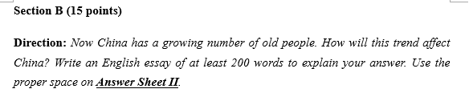
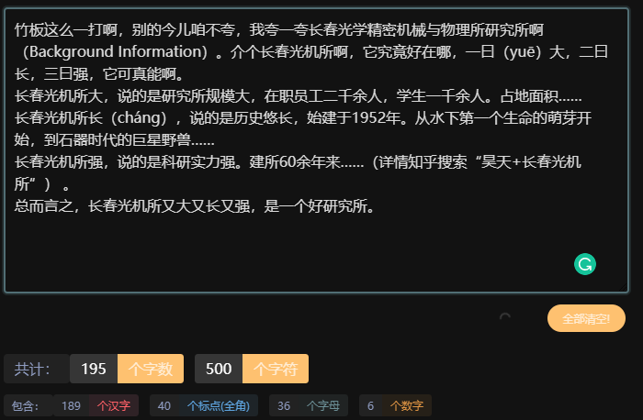
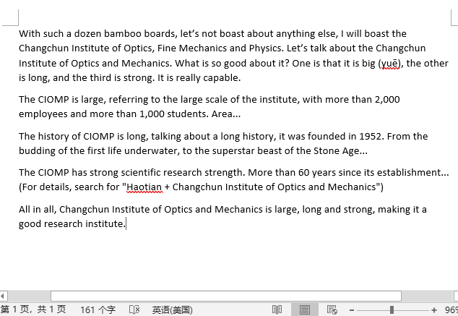
Is that all I can? I’m afraid yes.
英语作文词数要求：200。

Slide 11
其实你什么都没写，字数就到了。
骨架有了，下一步就是填充细节。时间有限，今天就只提两点，适用于写作也适用于口语。
1.可读性，别写长难句了，为难别人还为难自己。
2.流畅性，行文过渡要自然。不要and, and, and, and, and……, and。这就像你说中文，然后，然后，然后，然后，然后……

Slide 12
可读性
=说人话
=你一口气能念完
如果说简溪是那种青春偶像剧里一定会出现的全身散发着阳光气味、眉清目秀的少年的话，那么宫洺就是那种走在米兰时装周伸展台上、面容死气沉沉却英俊无敌的男人，就像我们每次打开时尚杂志都会看见的Prada或者Dior Homme广告上那些说不出的阴沉桀骜却美得无可挑剔的平面模特。——郭敬明《小时代》
拆解
1.简溪是（青春偶像剧里一定会出现的全身散发着阳光气味、眉清目秀的）少年。
2.宫洺是（走在米兰时装周伸展台上、面容死气沉沉却英俊无敌的）男人。
3.宫洺像（时尚杂志都会看见的Prada或者Dior Homme广告上那些说不出的阴沉桀骜却美得无可挑剔的）平面模特。
4.他俩不一样。

Slide 13
可读性
=说人话
=你一口气能念完
抛弃一些没有意义的从句，简化你的写作。
1.同位语
My friend, whose name is Kim, is from south Korea.
My friend, Kim, is from south Korea.
2.分词
There were many people who were exercising in the park.
There were many people exercising in the park.
3.指代不清就别用从句了
COVID-19 has become the focus of the public concern, which is necessary to take some action to prevent.
COVID-19 has become the focus of the public concern, and it is necessary to take some action to prevent COVID-19.

Slide 14
Conjunctions 连词
并列连词：And, but, for, so, nor, or, yet.
从属连词
Conjunctions Concession: though, although, even though, while.
Conjunctions Conditions: if, only if, unless, until, provided that, assuming that, even if, in case, lest.
Conjunctions Comparison: than, rather than, whether, as much as, where as.
Conjunctions Time: after, as long as, as soon as, before, by the time, now that, once, since, till, until, when, whenever, while.
Conjunctions Reason: because, since, so that, in order, why
Relative Adjective: that, what, whatever, which, whichever
Relative Pronoun: who, whoever, whom, whomever, whose

Slide 15
Conjunctions Manner: how, as though, as if
Conjunctions Place: where, wherever
关联连词: as……as, just as……so, both……and, hardly……when, scarcely……when, either……or, neither……nor, if……then, not……but, what with……and, whether……or, not only……but also, no sooner……than, rather……than
用于替换and: also, besides, furthermore, likewise, moreover
用于替换but: however, nevertheless, nonetheless, still, conversely, instead, otherwise, rather
用于替换so: accordingly, consequently, hence, meanwhile, then, therefore, thus
再不济，first, next, then, finally，你总会吧。

Slide 16
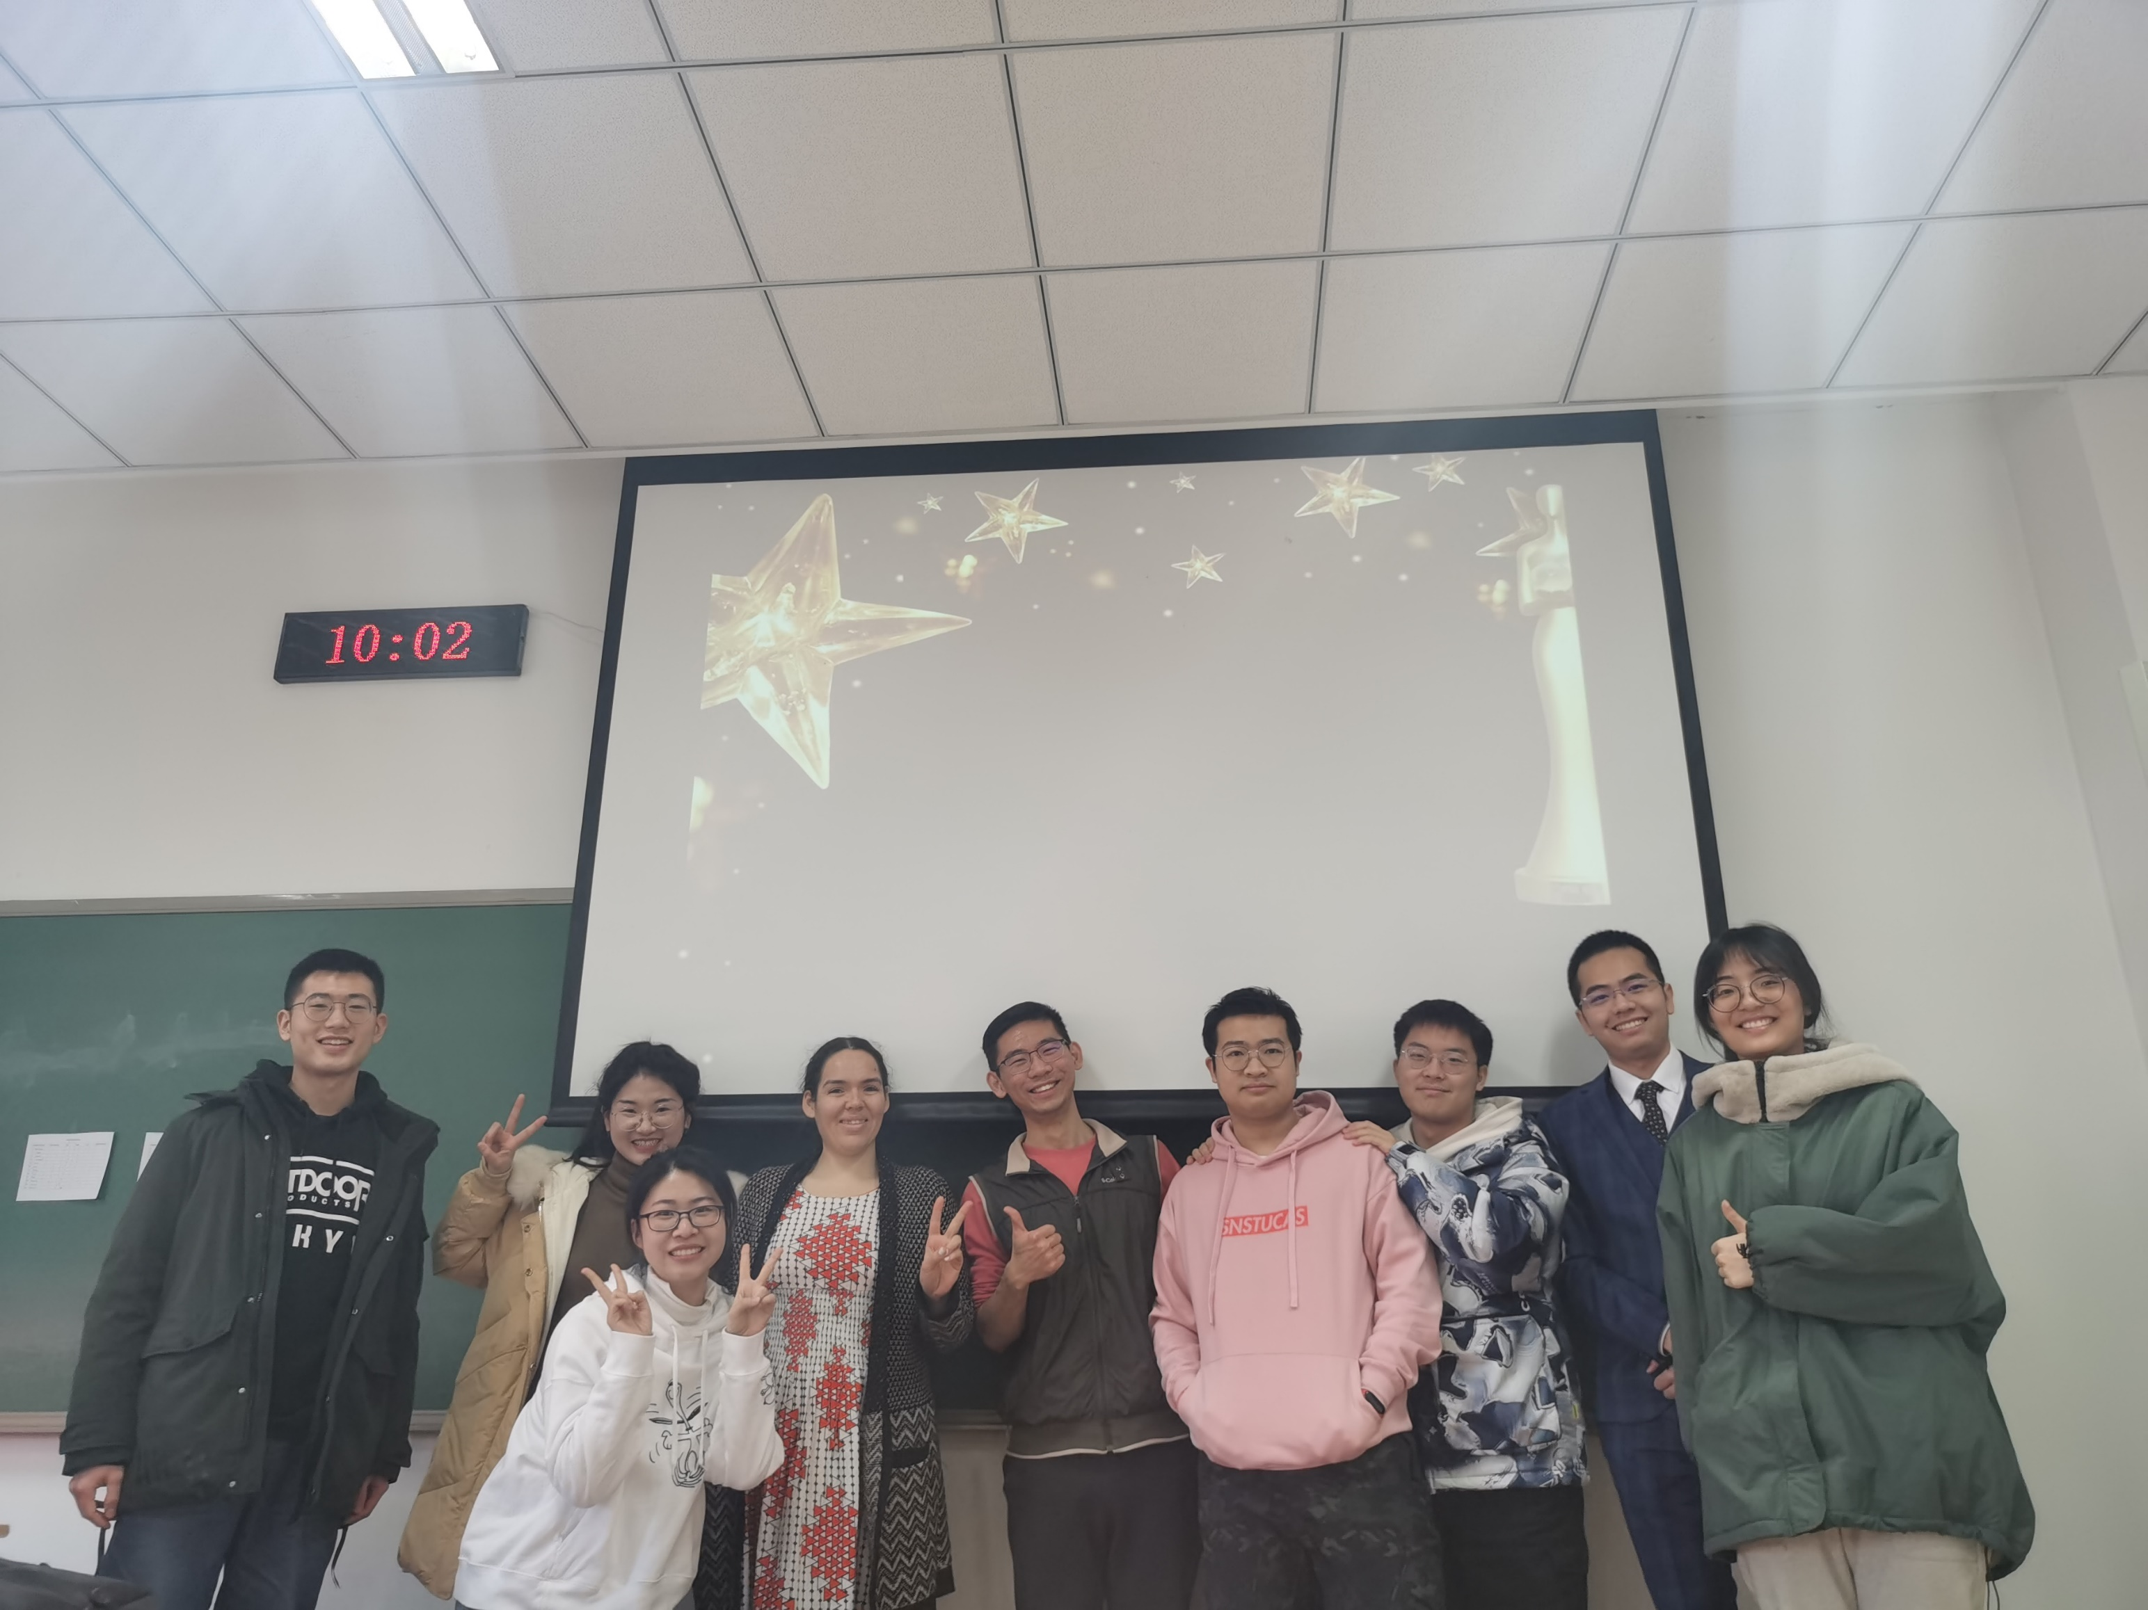
关于口语课
只要选了外教，什么都是口语课。
Lettice Wigby
UK
欢迎来到幼儿园
1次introduction
3次presentation
1次play(戏剧)

Slide 17
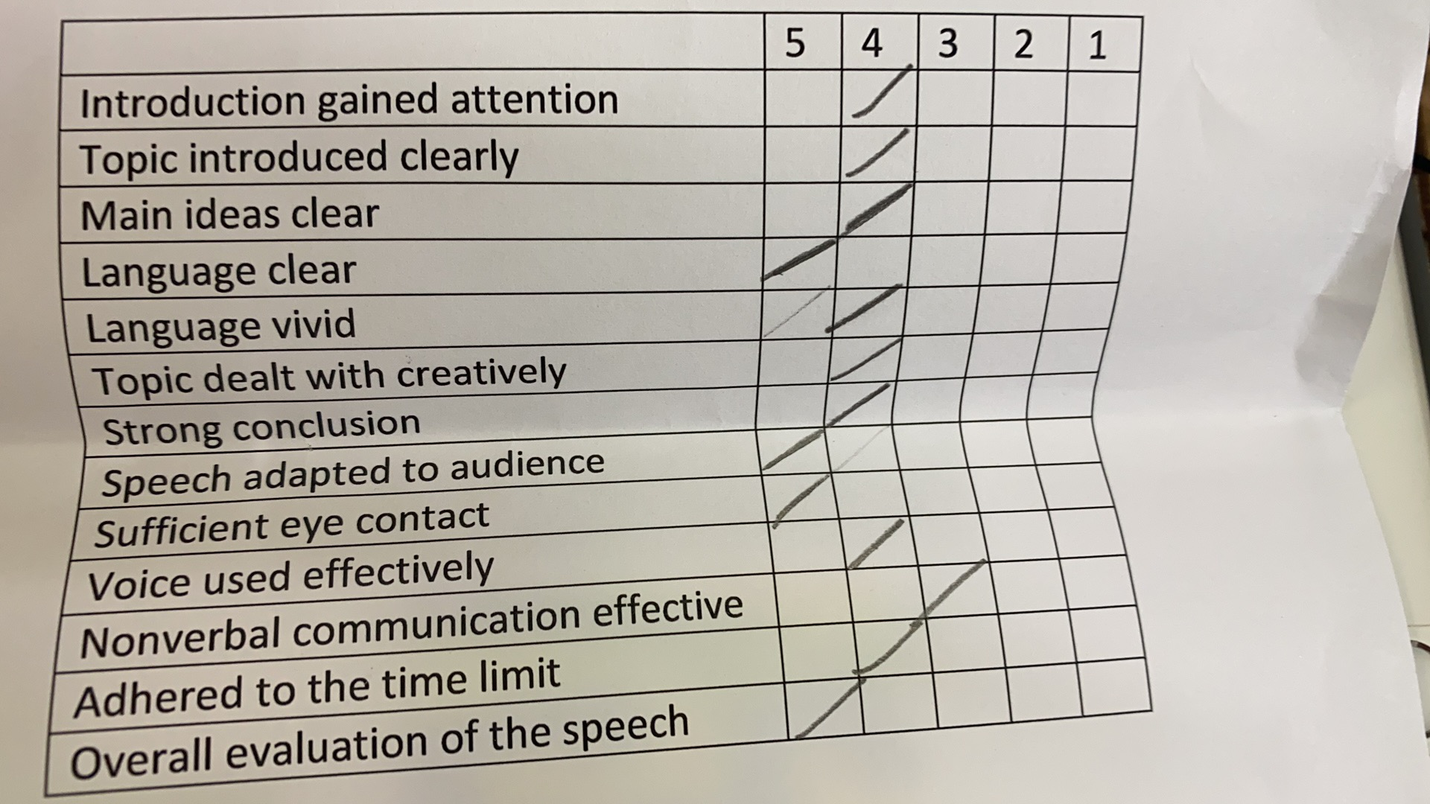

Slide 18
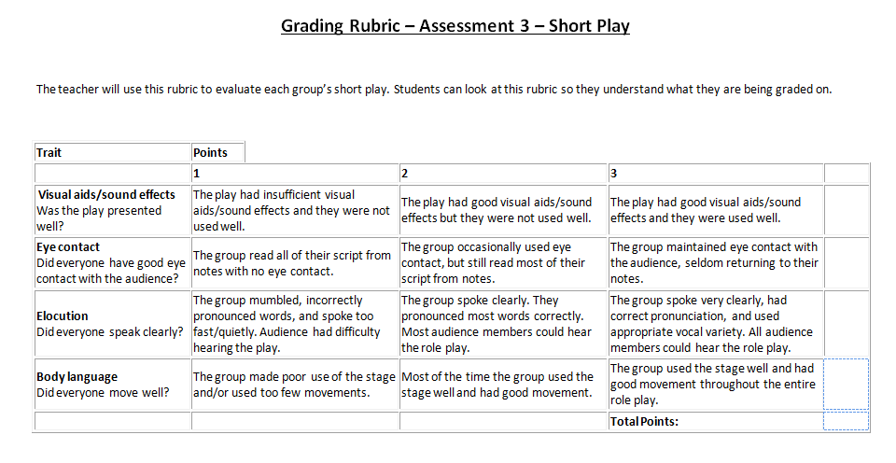

Slide 19
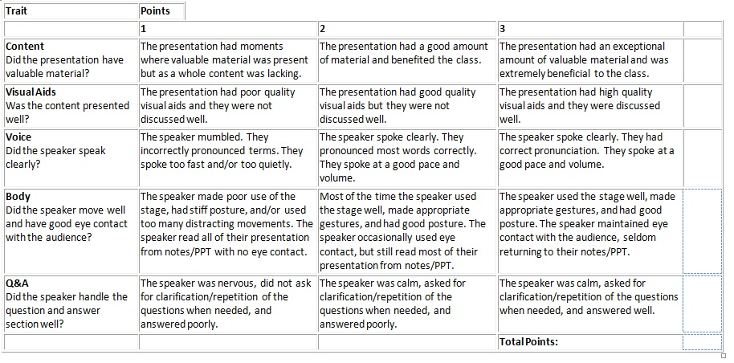

Slide 20
关于划水和平时分
教你划水是让你少走弯路，不是说Group Work的时候躺平等大佬带飞。

Slide 22
关于划水和平时分
教你划水是让你少走弯路，不是说Group Work的时候躺平等大佬带飞。
平时分与出勤相关，与作业相关，与课堂表现相关。即使考核时表现不够出色，或是队友躺平拖累小组分，只要你能给老师留下印象，还有抢救空间。
如何判断老师对自己有没有印象：在学校里碰见他/她时请打招呼，看他/她认不认识你。
不敢跟老师打招呼怎么办？没事反正我不认识你，尴尬我也不知道。

Slide 23

关于考试
考试前：能把样题做一遍就做一遍，保持对英语的熟悉。
考试中：题量很大，注意时间分配。必要时采取蒙特卡罗模拟法，俗称掷骰子。
考试后：都说了别问我了，去红螺寺。
相信科学！
哒哒哒哒哒

Slide 24
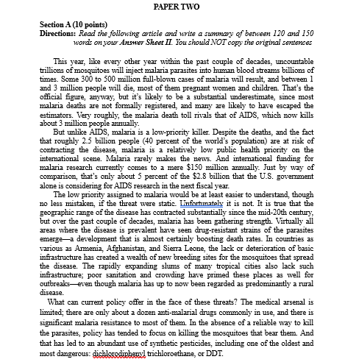

关于时间管理
考试时长150min，100min收答题纸I，
听力
完形填空
4篇阅读理解
2篇七选五
一个短文概括
一篇作文

Slide 25
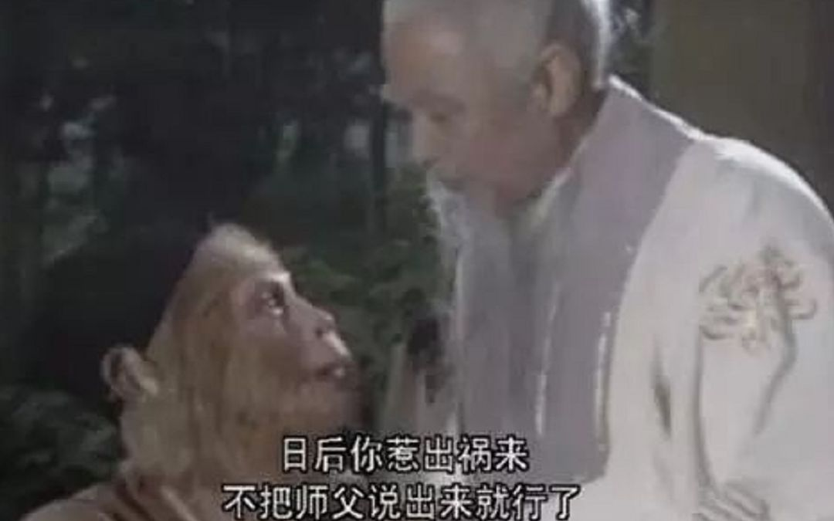
写在最后
该说的或者不该说的差不多也就这些了
学英语终归是要花时间的，应付考试最重要的就是词汇量。掏出记单词软件，背到10000，国内考试你基本就横着走了。

Slide 26
祝雁栖湖生活愉快！

